Slide 1



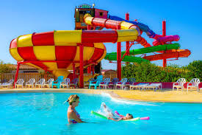
CAMPING LAS BOUSIGUES
Mobile home 2CH 6 personnes ( 4+2 )
TV / CLIM / Lave vaisselle /
terrasse semi couvert
BARCARÈS

Slide 2

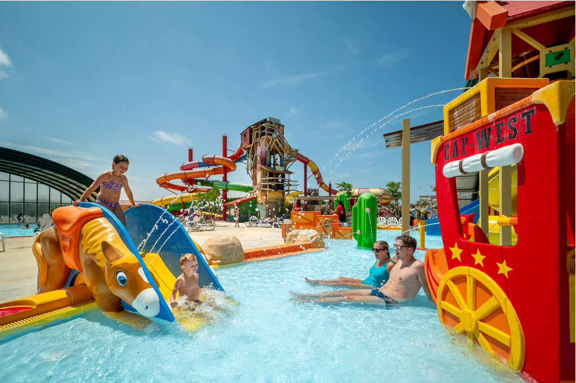
NOUVEAUTÉ
Période 2025 | 5/07 AU 12/07 | 12/07 AU 19/07 | 19/07 AU 26/07 | 26/07 AU 2/08 | 2/08 AU 9/08 | 9/08 AU 16/08 | 16/08 AU 23/08 | 23/08 AU 30/08
Prix CAP FUN | 994€ | 1106€ | 1162€ | 1225€ | 1246€ | 1246€ | 1127 | 994 €
Prix subv RT 378€ | 616€ | 728€ | 784€ | 847€ | 868 € | 868 € | 749 € | 616€
Avec cheque vacances | 486 € | 598€ | 654€ | 717€ | 738€ | 738€ | 619€ | 486€

Slide 3
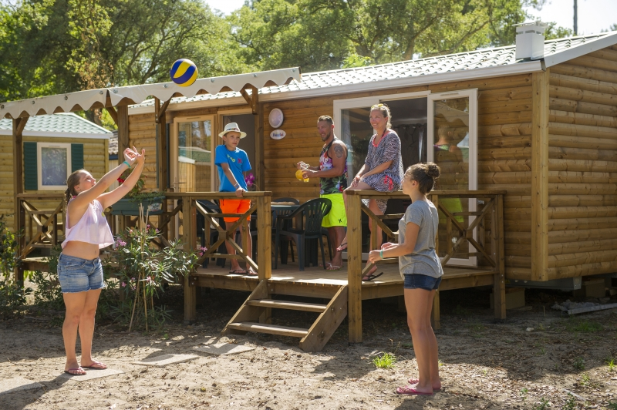
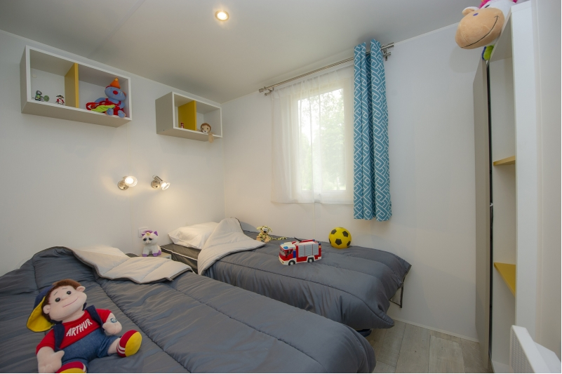
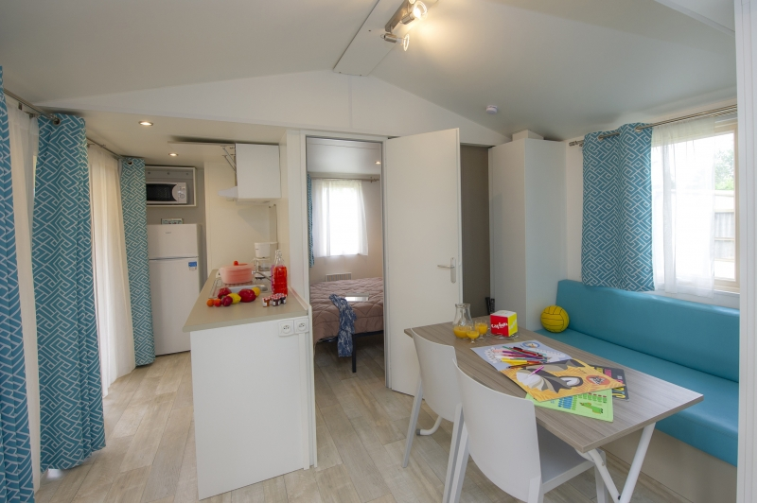
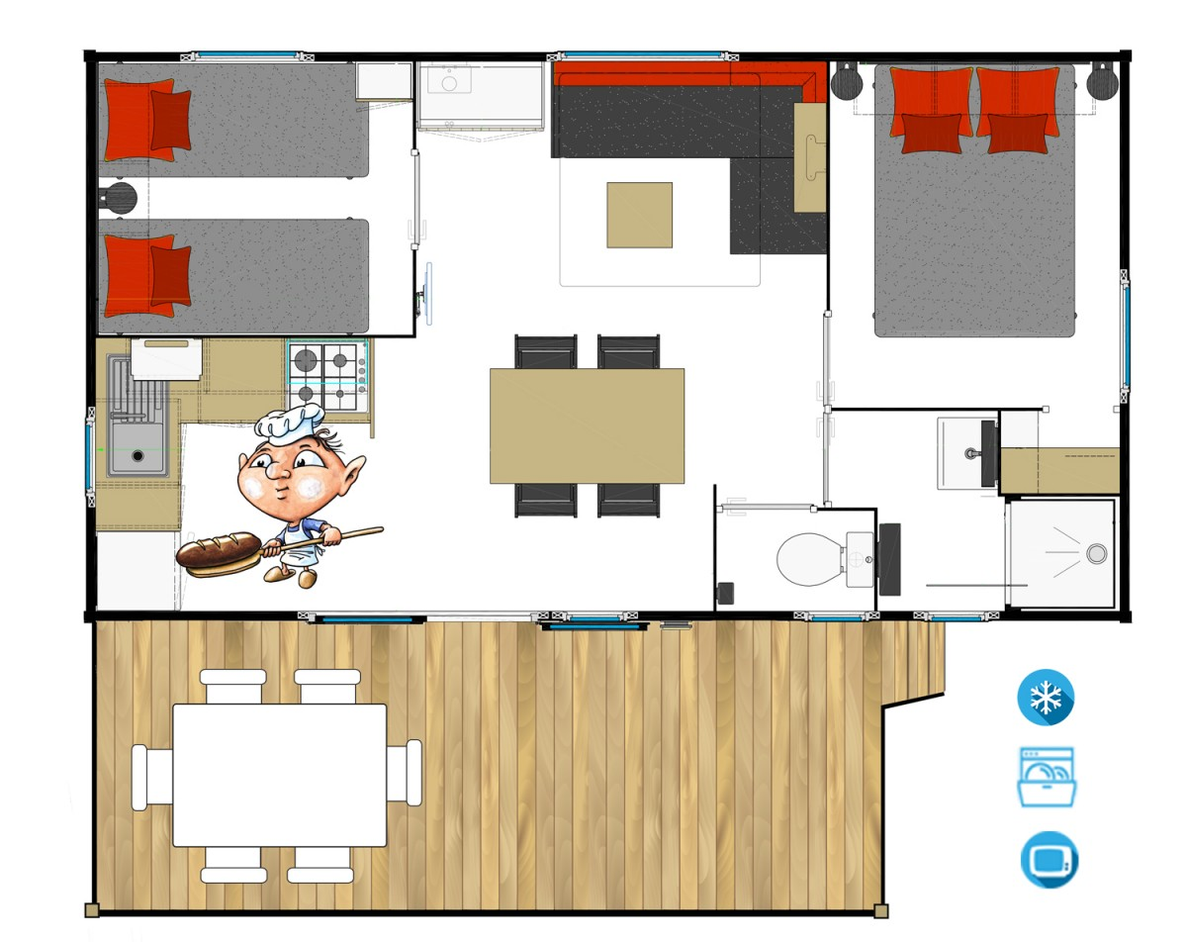
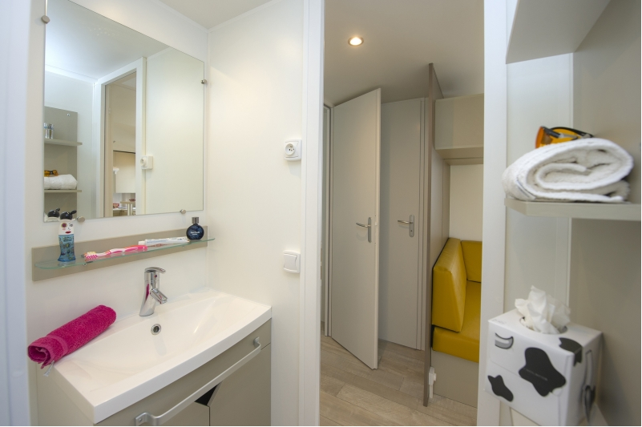
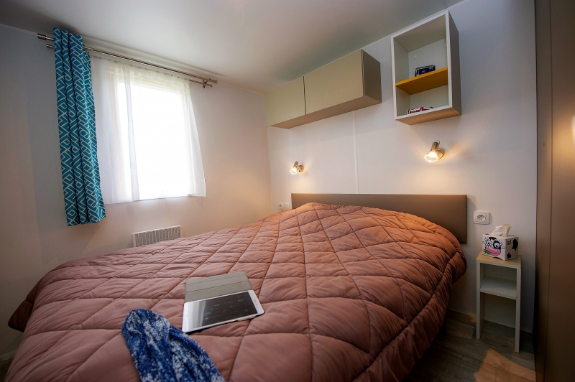

Slide 4

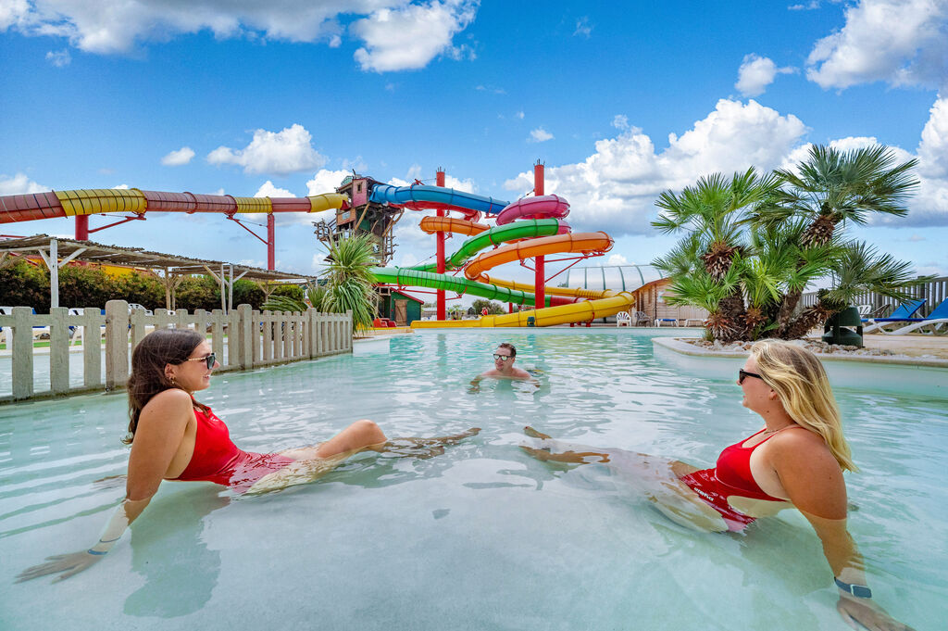
A 1km de la mer
Toboggans Spacebowl et Double Slide
Fun Dose Rouge
Navette gratuite pour la plage (juillet/août)
Grand centre aquatique chauffé
Mini-Golf

